Slide 1
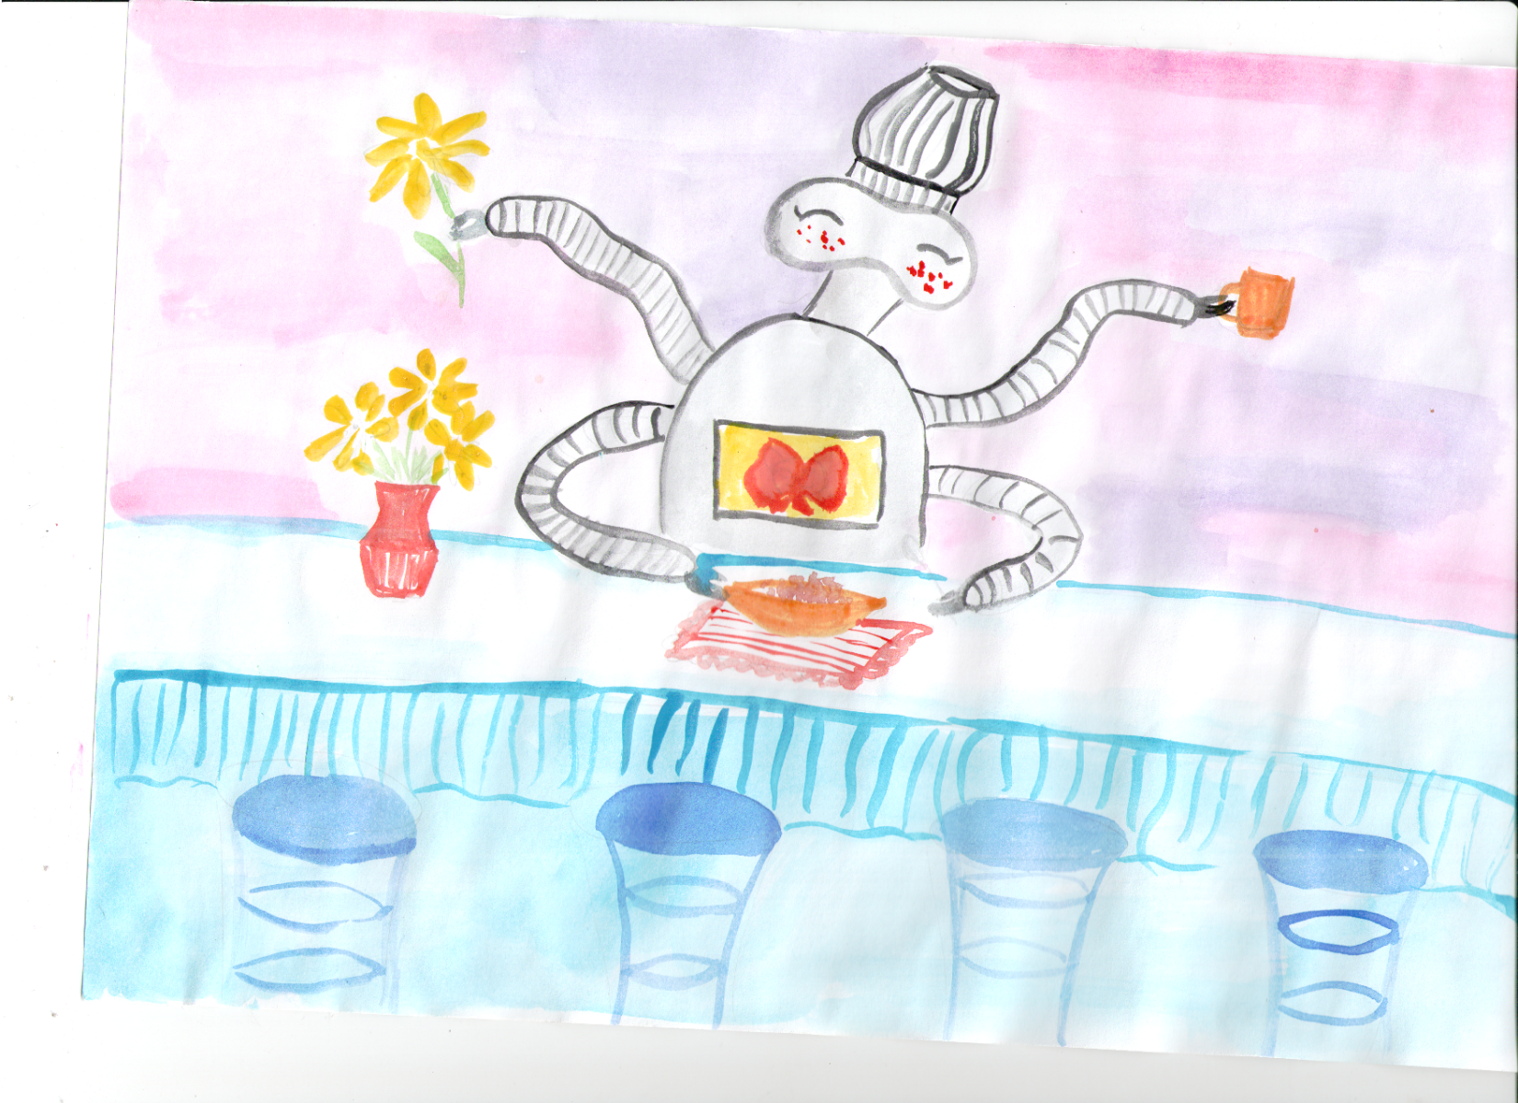
Школьная столовая моей нашей мечты.
Презентацию подготовили
ученики 3 классов
МОУ СШ №18:
Белова Софья
Карачевцева Дарья
Соколов Иван
Хромых Анна
Руководитель:
Матвеева Людмила Владимировна

Slide 2
Есть в школе место славное, А может даже главное, Где встретишь одноклассников И всех друзей своих. Ещё не догадались? Не буду вас томить – «Школьная столовая» - Как здорово звучит!

Slide 3
Кипит работа дружная Уроки напролёт, Работа очень нужная. Ждёт маленький народ.

Slide 4
Звенит звонок, и дружною Бежим мы всей гурьбой В волшебную столовую, А не спешим домой.

Slide 5
Мы знаем, что горячее И вкусненькое ждёт. Никто из одноклассников Голодный не уйдёт.

Slide 6
Сказать хотим мы громко вам, Чтоб слышно было тут и там: «Спасибо нашим поварам За то, что вкусно варят нам»!

Slide 7
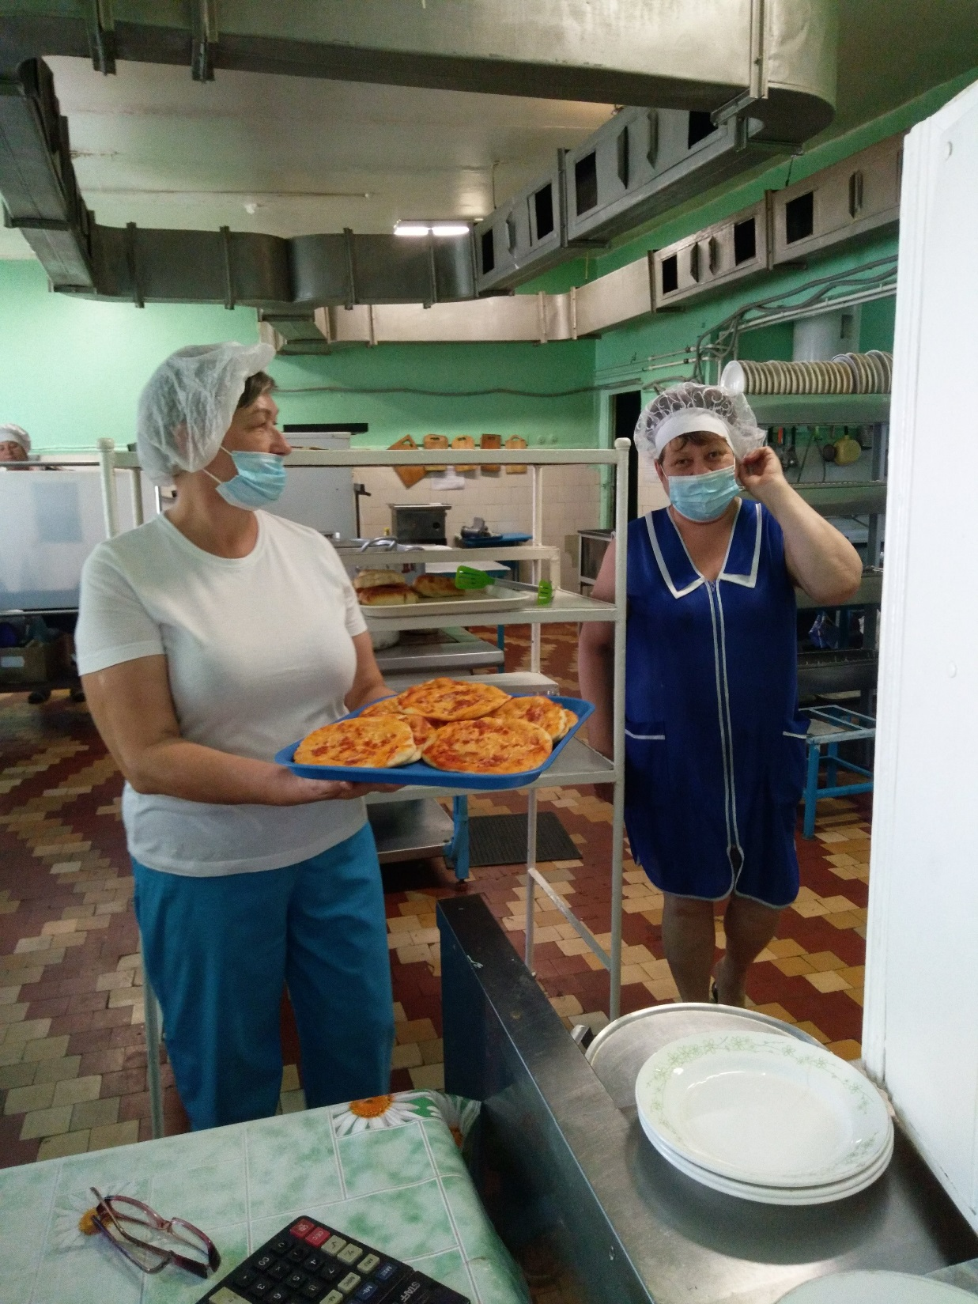
Наша столовая мечта всех школьников!

Slide 8
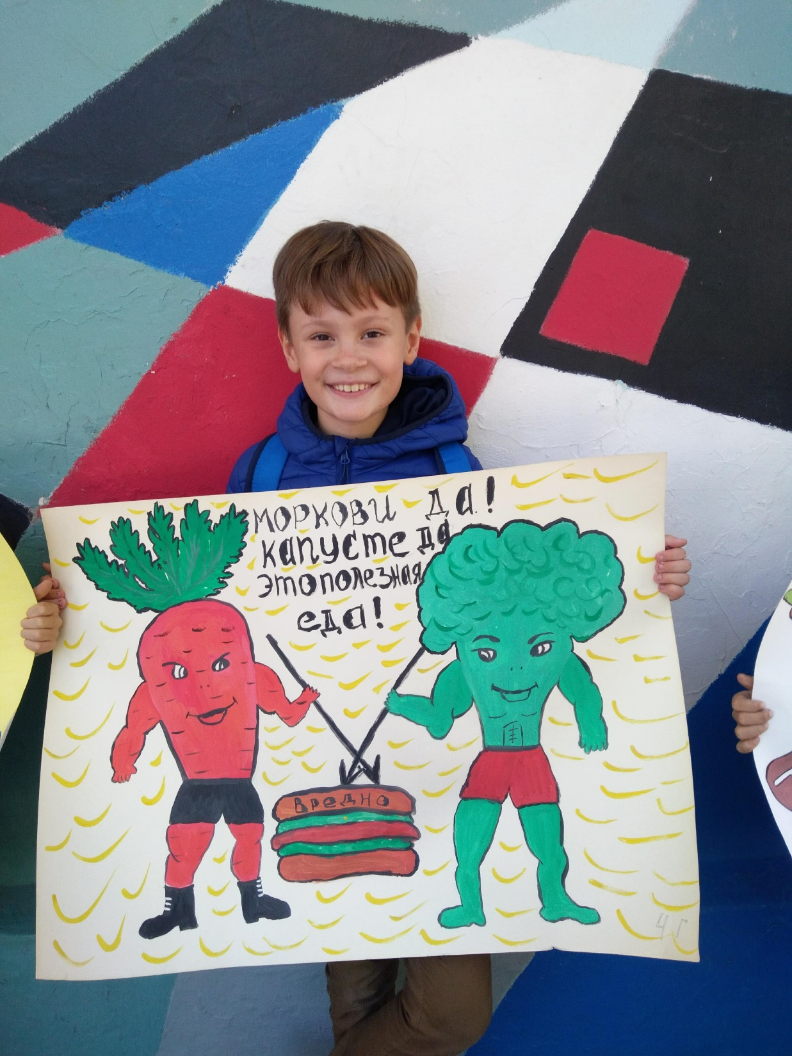
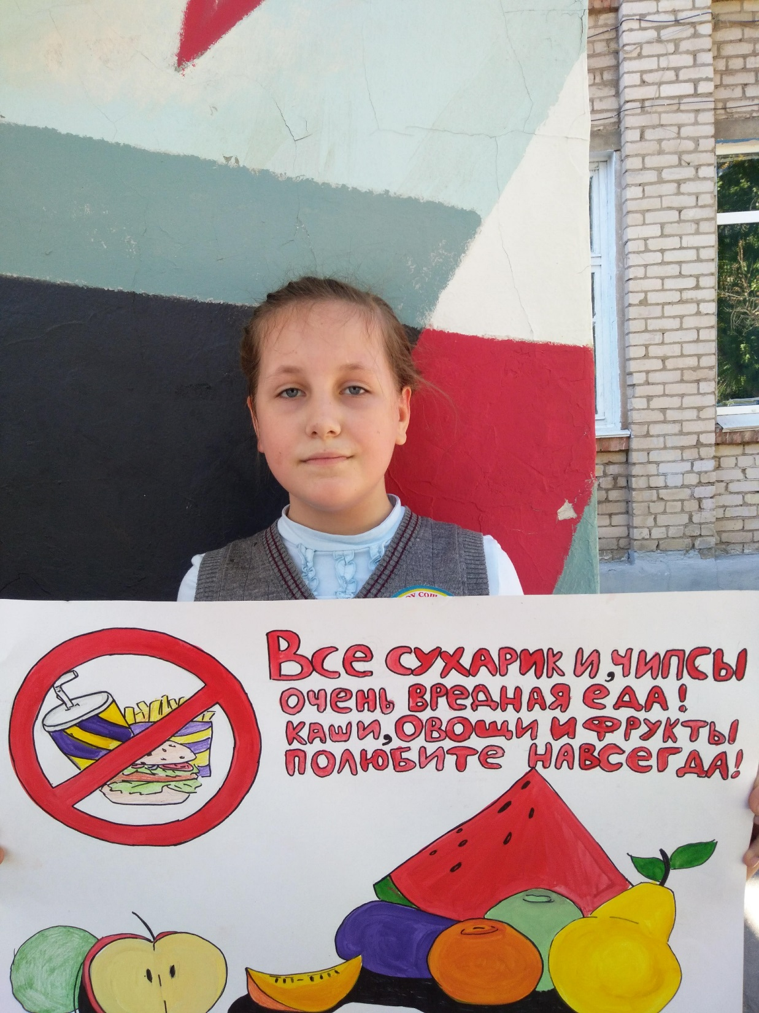
Наша столовая мечта всех школьников!

Slide 9
Наша столовая мечта всех школьников!

